Slide 1
Journée occasion -2023- Enersys (Arras)

Slide 2
Déroulement des interventions
Mot de bienvenue
Arnaud Lecharny (Sales Director, Enersys), Olivier Plancqueel (Vice-président Argus chariot)
Présentation du site et des statistiques – Mathieu Armengaud
Présentation du marché du neuf France – Lionel Couturier
Présentation du marché neuf monde et Europe – Rudolph Ganzel
Présentation du marché de l’occasion chariots France – Olivier Plancqueel
Pause
Présentation de Enersys – Benoit Hervieu (Sales Technical Manager, Enersys)
Le contexte économique actuel – Jean-Alain Andrivon (Rexecode)
Conformité réglementaire chariots – Mathieu Armengaud
Jeu concours et remises des prix – Olivier Plancqueel, Mathieu Armengaud, Lionel Couturier

Slide 3


Mot de bienvenue
Arnaud Lecharny
Olivier Plancqueel

Slide 4
Le site argus-chariot.com
Mathieu Armengaud

Slide 5


Le site argus-chariot.com
Statistiques des visites
Période octobre 2022 – début novembre : 2497 recherches de cotes dont 2080 ont donné un résultat.
Nombre de recherche en baisse, ratio stable depuis 3 ans !
Depuis novembre 2022 :
5020 visiteurs
13844 pages vues
9343 pages vues « uniques »

Slide 6

Le site argus-chariot.com
Statistiques de valeurs
Millésime 2023, cotations et valeurs émises : 11233 cotations et 111735 valeurs
Cotes et valeurs calculées : 608 cotes et 6080 valeurs
En augmentation vs 2022
Nombre de cotateurs ayant coté : 42
Stable vs 2022

Slide 7
Le site argus-chariot.com
Statistiques des cotateurs
57% des cotateurs émettent plus de 250 cotations ; stable vs 2022
Nombre de « grands cotateurs » stable vs 2022
Nombre de « petits cotateurs » en baisse vs 2022
Nombre de cotateurs ayant coté : 42 ; stable vs 2022
70% des cotateurs cotent au moins 9 marques différentes

Slide 8

Le marché du neuf
2023
France
Lionel Couturier

Slide 9

Conjoncture
Marché français

Slide 10
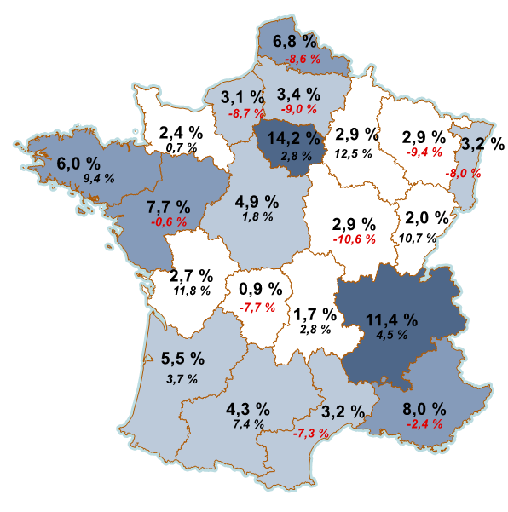
Retour sur 2022 : Performances régionales
Les livraisons ont maintenu la cadence de 2021
Part de marché en % ; Variation annuelle en %
Les régions ont connu des évolutions de livraisons hétérogènes comparé à 2021. Au total, elles sont en légère décroissance (-3,5%) sur 2022 après une année 2021 de forte reprise.
Ile-de-France, Rhône-Alpes et PACA représentent à elles seules 33% du marché global. Mis à part la région PACA, elles sont en croissance légère en 2022.
Les replis les plus importants ont été observés dans les régions Bourgogne (-10,6%), Lorraine (-9,4%), Picardie (-9%), Haute-Normandie (-8,7%) et Nord-Pas-de-Calais (-8,6%).

Slide 11
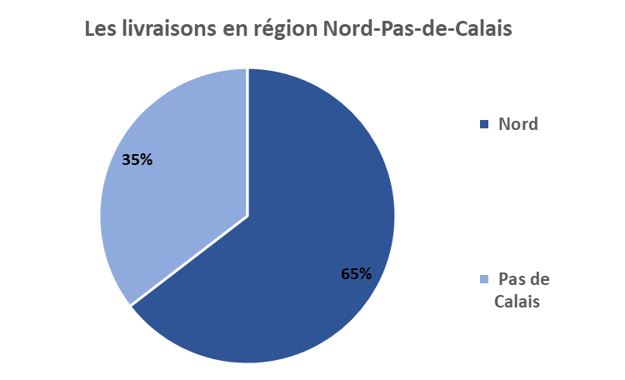
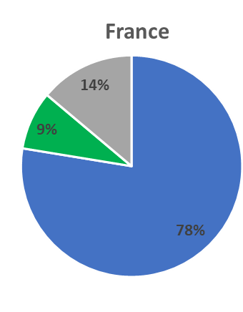
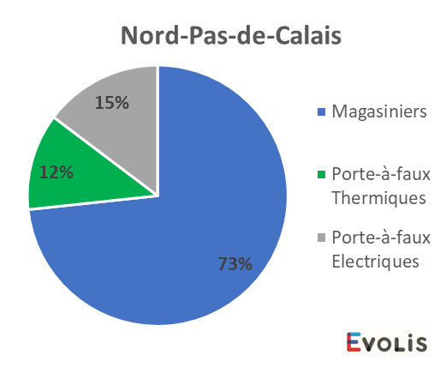

Retour sur 2022 : Performances régionales
Focus région Nord-Pas-de-Calais
7% des parts du marché français (neuf)
En décroissance de -9% sur 2022
Un marché un peu plus orienté vers les frontaux :
Une répartition des livraisons concentrée dans le département du Nord

Slide 12
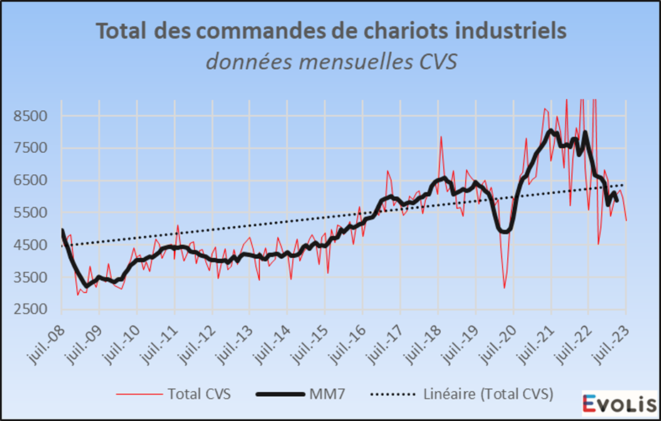
Coup de frein sur les commandes
Historique des commandes
Sur l’année 2021, le niveau des commandes s’est redressé très nettement avec la reprise globale. On enregistrait une très forte hausse des commandes de +39% (nouveau record à 93 153 unités commandées) en comparaison à une année 2020 difficile. Le niveau se situait également à +26% par rapport à 2019.
Sur 2022, on observait un début de retournement des commandes. Le niveau de commandes constaté se situait à 85 412 unités, en retrait de 9%, après une année 2021 très dynamique.
Sur les sept premiers mois 2023, on constate une nouvelle baisse des commandes de -19% par rapport à la même période en 2022, toutes familles confondues. Juste en dessous du niveau de 2019 (-4%)
Le marché avait atteint un nouveau pic en 2018, puis la croissance s’était essoufflée en 2019, et retournée en 2020 sous l’impact de la crise sanitaire (-10%).

Slide 13
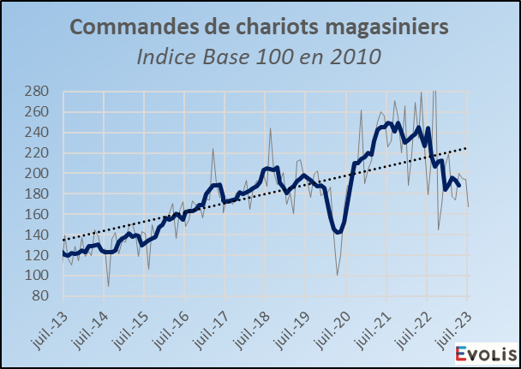
Un retournement s’observe sur les magasiniers
-18%
Cumul annuel
Magasiniers
Retournement récent de l’indice en dessous de sa tendance de long terme.
-18% vs 2022, mais encore +1% vs 2019
33 852 unités sur les sept premiers mois

Slide 14
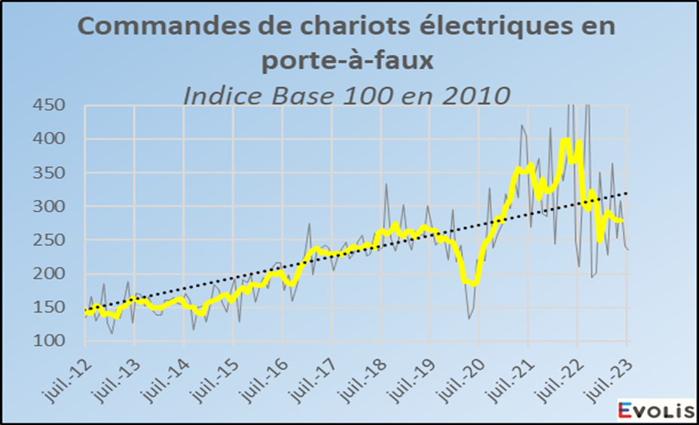
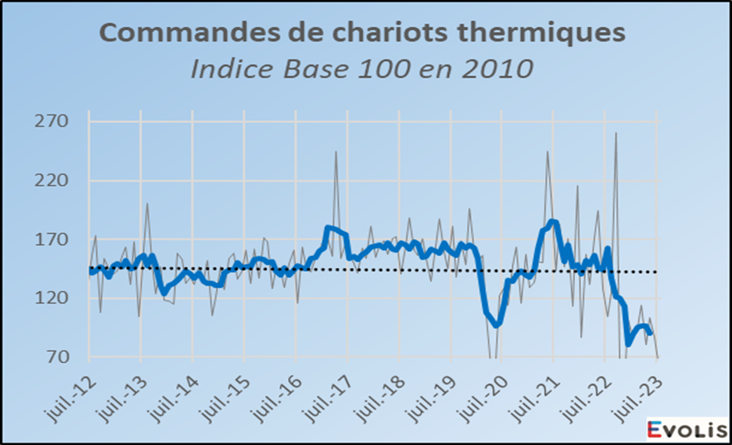
Frontaux : deux tendances différentes
-20%
Cumul annuel
-33%
Cumul annuel
Frontaux électriques :
Retour récent de l’indice à sa tendance de long terme.
-20% vs 2022, mais encore à +3% par rapport à 2019
7 399 unités sur les sept premiers mois
Frontaux thermiques :
L’indice décroche de sa tendance de long terme : -33% vs 2022, et -43% par rapport à 2019.
L’application progressive de normes énergétiques joue en la défaveur des commandes de thermiques depuis 2016.

Slide 15
Transition énergétique : constat actuel
Ratio de transition énergétique*
A partir de janvier 2016, les volumes des commandes de porte-à-faux électriques dépassent ceux des porte-à-faux thermiques. L’écart s’accentue au cours de l’année.
Sur les années suivantes, cet écart n’a cessé de croître. A fin juillet 2023, l’écart en cumul annuel est de 4 459 unités.
A plus long terme, il est probable que cette tendance continue à s’accentuer.
1,74
1,47
1,24
0,74
0,55
0,35
2019
2020
2021
2022
E2023
P2024
* En 2022, pour 1 chariot thermique vendu, il s’est vendu 2,24 chariot électrique. Le ratio indique une préférence pour l’électrique lorsqu’il est positif et, à l’inverse, une préférence pour le thermique lorsqu’il est négatif.
Source : Evolis – novembre 2023

Slide 16

Prévisions 2024
Marché français

Slide 17
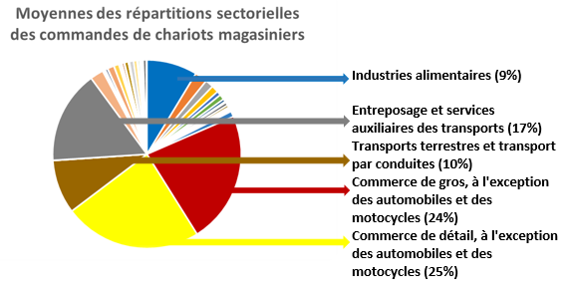
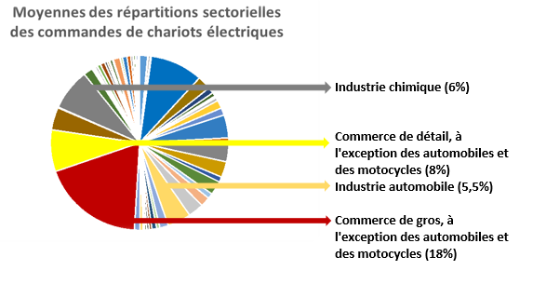
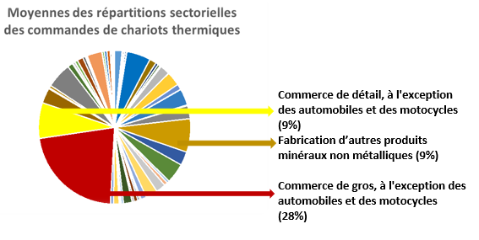
Le marché du neuf : Prévisions
Les secteurs clients des commandes de chariots industriels regroupent principalement les activités industrielles et de commerce
50 % des commandes de magasiniers proviennent des secteurs des commerces de gros et de détail ; 17% pour l’entreposage.
Egalement influencées par les activités du commerce, les commandes des porte-à-faux électriques et thermiques sont pourtant davantage impactées par l’activité industrielle.
Electriques : industrie chimique et automobile
Thermiques : produits minéraux non métalliques

Slide 18
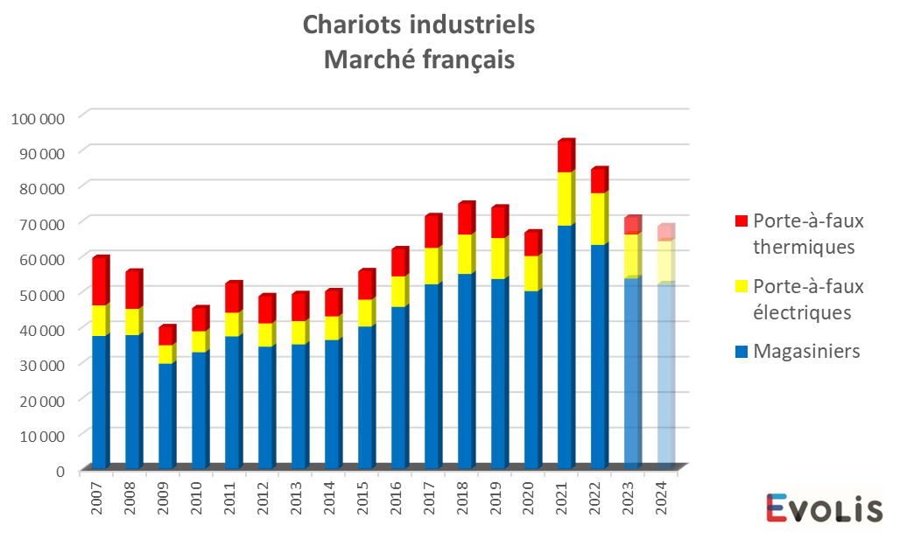
Le marché du neuf : Prévisions
Conclusions : un retour à la normale
Après avoir été impacté par l’apparition de la crise sanitaire en 2020, le marché a affiché un rebond prononcé, atteignant son nouveau record en 2021. La reprise simultanée de l’ensemble des secteurs clients a fortement impacté les niveaux de commandes, et les délais de livraison se sont étalés dans le temps. Le marché des chariots industriels a amorcé un retournement en 2022, qui s’est accentué en 2023 et devrait se poursuivre de manière plus modérée sur 2024.
-16%
-3%
Niveaux autour de 70 000 unités pour le marché en 2024 (proches des niveaux d’avant crise).

Slide 19


Le marché du neuf
2023
Monde et Europe
Rudolph Ganzel

Slide 20






- Monde : Le marché du neuf -
La Chine représente plus du tiers du total mondial
Les cinq plus grands marchés mondiaux
(cumul des commandes de janvier à juin 2023)
1.
Monde:
1 069 153 unités commandées sur le cumul annuel à juin 2023
(-12% par rapport à 2022)
Chine: 425 481 unités commandées (39% du marché mondial)
2.
Etats-Unis: 163 982 unités commandées (15% du marché mondial)
3.
Allemagne: 50 075 unités commandées (5% du marché mondial)
4.
France: 45 232 unités commandées (4% du marché mondial)
5.
Japon: 39 966 unités commandées (4% du marché mondial)

Slide 21
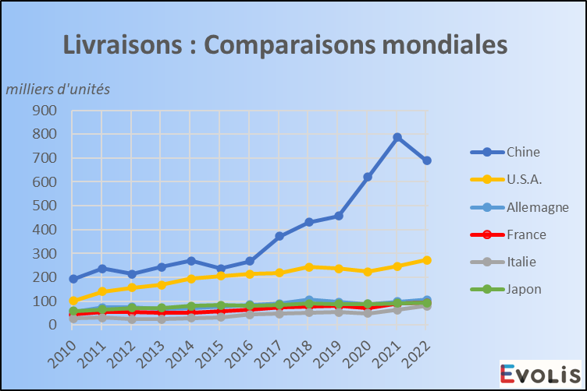
- Monde : Le marché du neuf -
Evolutions des marchés mondiaux
La Chine a enregistré une croissance de son marché particulièrement forte en 2020-2021, puis un repli en 2022 (-10% sur les livraisons)
La France est passée en 4ème position mondiale, juste devant le Japon.

Slide 22
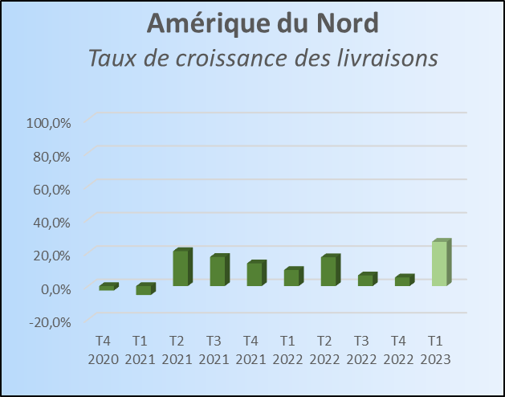
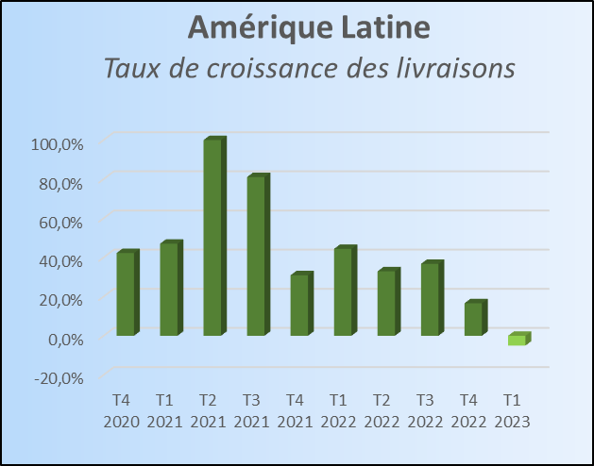
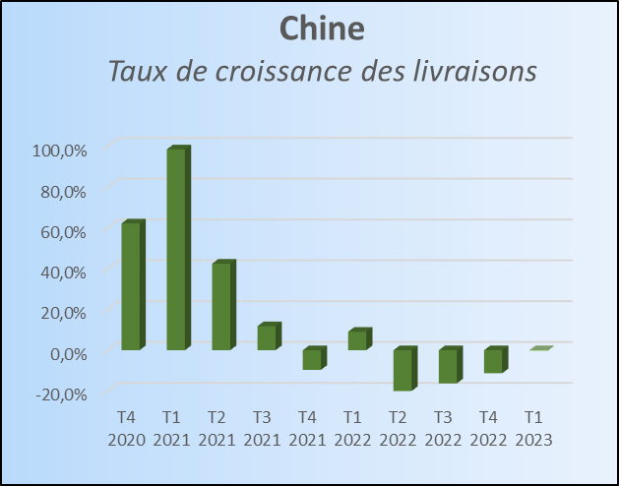
- Monde : Le marché du neuf -
Fortement impacté par la crise sanitaire, le marché du neuf est maintenant en reprise forte partout
L’Amérique du Nord enregistre des taux de croissance entre 5 et 20% depuis le T2 2021.
Taux de croissance trim moyen en 2022 : +9,6%
En Amérique latine, les livraisons avaient maintenu une croissance forte. Le T1 2023 est en légère baisse.
Taux de croissance trim moyen en 2022: +32,7%.
En Chine, le taux de croissance trimestriel était particulièrement fort. Diminution en 2022 et 2023
Taux de variation trim moyen en 2022: -11,3%

Slide 23
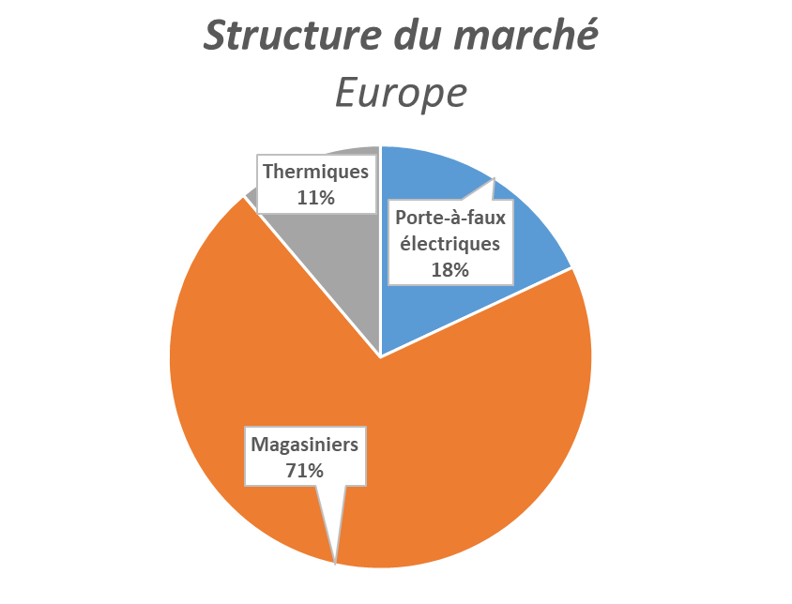
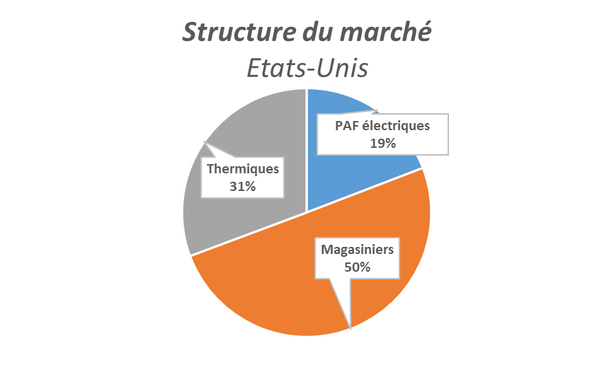
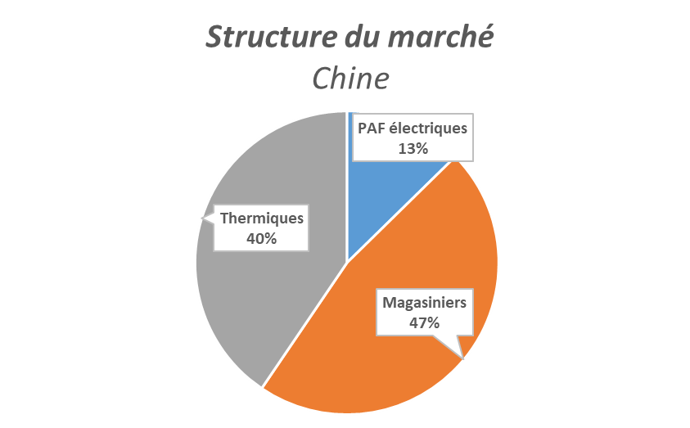
- Monde : Le marché du neuf -
Des structures de marchés différentes
En Europe, les livraisons de magasiniers sont prépondérantes. La transition énergétique tire le marché des frontaux électriques au détriment de celui des thermiques.
Aux Etats-Unis, les magasiniers prédominent également. Les livraisons de porte à faux thermiques surpassent encore celles de porte à faux électriques.
En Chine, les livraisons de porte à faux thermiques sont très largement prédominantes. Les porte à faux électriques ne représentent qu’une faible part du marché.

Slide 24
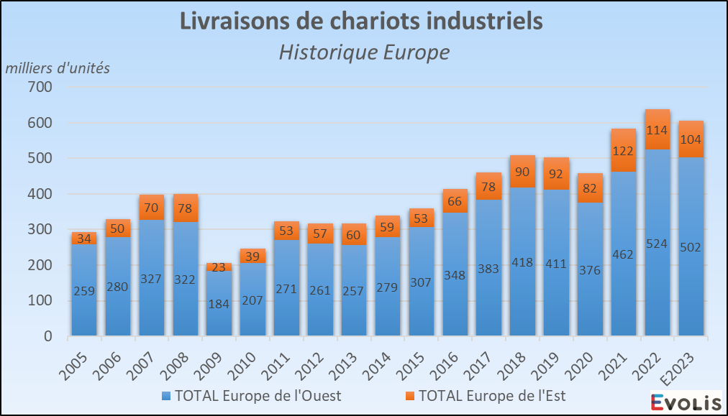
- Europe : Le marché du neuf -
Les livraisons diminueraient en 2023
L’Europe de L’Ouest concerne un peu plus de 80% des unités livrées (Europe de l’Est : 20%)
Les livraisons en 2023 devraient se maintenir autour de 600 000 unités.

Slide 25
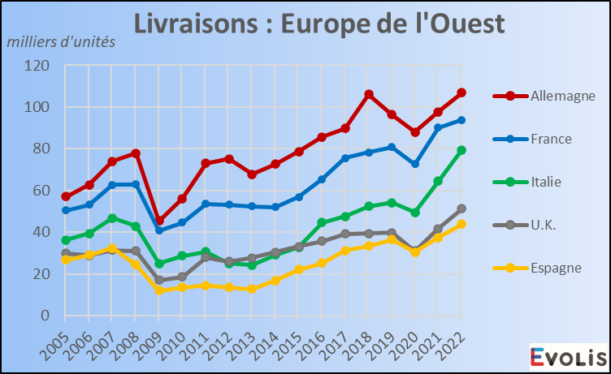
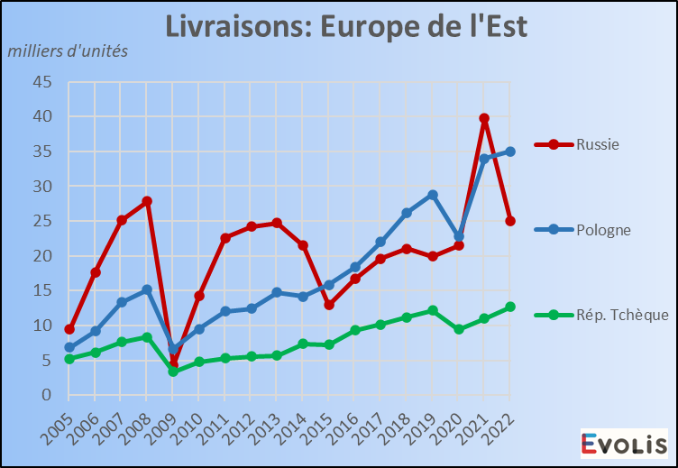
- Europe : Le marché du neuf -
Historique : Les plus gros marchés d’Europe
L’année 2022 a maintenu la croissance relative au rebond post Covid, dans tous les pays.
Allemagne : premier marché européen (plus de 100 000 unités livrées en 2022). L’écart France-Allemagne s’est resserré.
France, Italie, UK , Espagne au-dessus de leur niveau de 2019.
La Russie et la Pologne ont connu un rebond post Covid très prononcé. Choc russe en 2022.
La Rép. Tchèque est en troisième position sur l’Europe de l’Est avec des niveaux de livraisons plus faibles, et un rebond plus modéré.

Slide 26
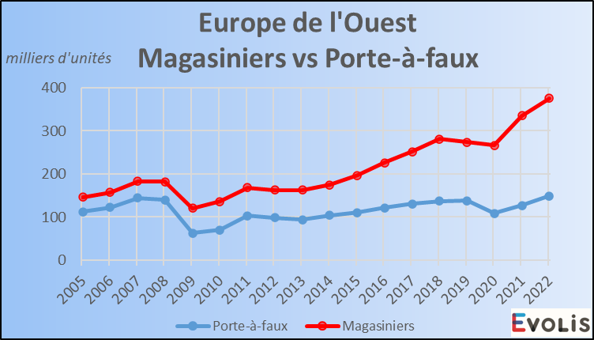
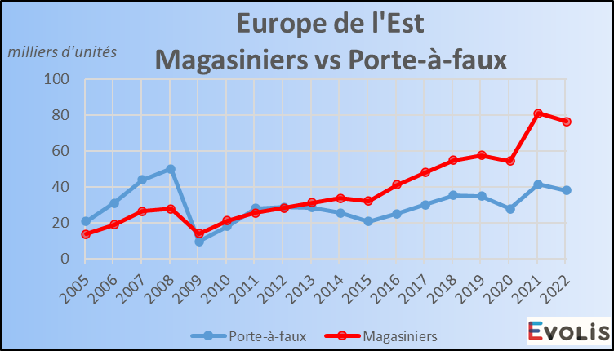
- Europe : Le marché du neuf -
En Europe, les livraisons de magasiniers progressent
Depuis 2009, l’écart s’accentue entre les commandes de magasiniers et de porte-à-faux en Europe de l’Ouest.
Le ratio magasiniers/porte-à-faux est à 2,6.
Après une chute en 2009, le niveau des commandes de chariots en porte-à-faux est passé en dessous de celui des chariots magasiniers.
Le ratio magasiniers/porte-à-faux se maintient à 2.

Slide 27
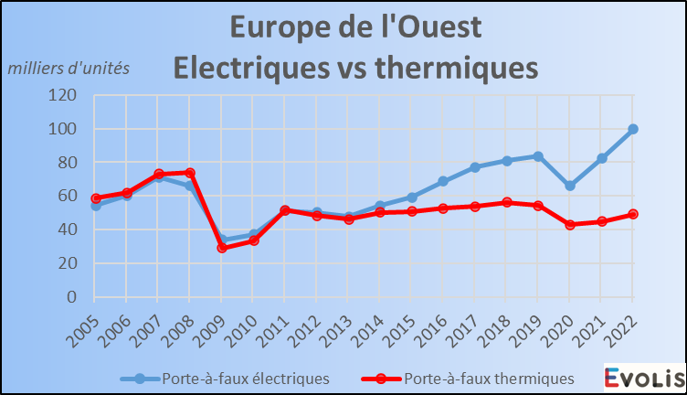
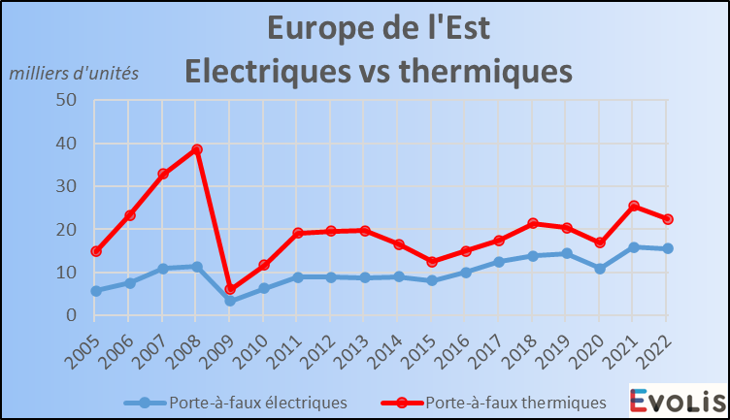
- Europe : Le marché du neuf -
La part des chariots thermiques diminue dans les livraisons de chariots en porte-à-faux
A l’Ouest, la transition énergétique est à l’œuvre. Depuis 2013, les chariots électriques en porte-à-faux prennent progressivement le pas sur les thermiques.
Le ratio thermiques/électriques passe de 0,54 à 0,49.
A l’Est, un changement structurel s’est opéré. En 2009, le niveau des commandes de chariots thermiques s’est effondré. Il se situe maintenant juste au-dessus de celui des porte-à-faux électriques, à peu près stable.
Le ratio thermiques/électriques passe de 1,6 à 1,4.

Slide 28
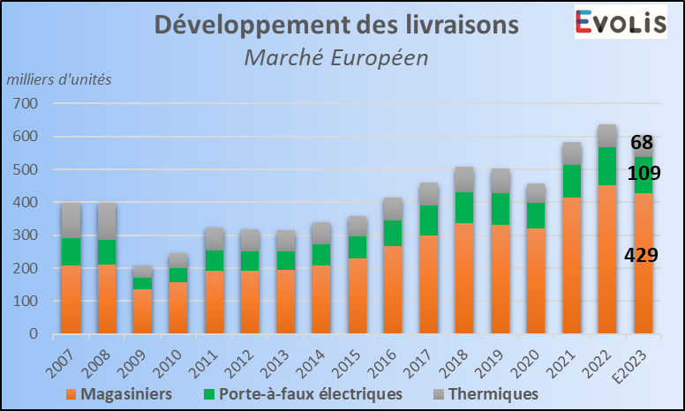
- Conclusions : Le marché du neuf -
Conclusions
Les cinq plus grands marchés mondiaux : Chine, Etats-Unis, Allemagne, France, Japon.
Après deux années de forte reprise, le marché montre les signes d’un retournement. Il se constate en observant la diminution des commandes (-22% en Europe à fin juin 2023), malgré un volume de livraisons qui se maintient.
Les commandes européennes sont faites à plus de 80% dans les pays d’Europe de l’Ouest. L’Allemagne, la France et l’Italie sont les trois premiers marchés de l’Europe de l’Ouest.
La Pologne, la Russie et la République Tchèque sont les trois premiers marchés de l’Europe de l’Est.
En Europe, l’année 2023 devrait se situer autour de 600 000 unités livrées (soit environ 5% en dessous du niveau de 2022).
La structure des commandes par famille change partout en Europe : on commande de plus en plus d’électriques.

Slide 29
Le marché de l’Occasion 2023
France
Olivier Plancqueel

Slide 30
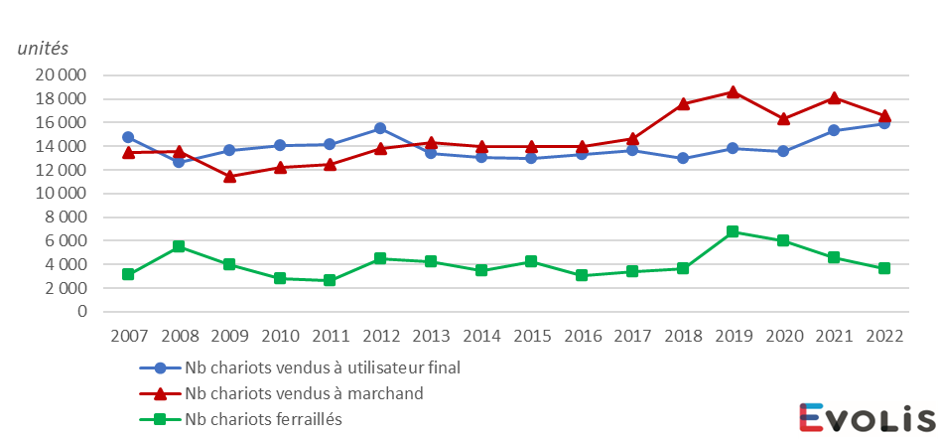
Chariots d’occasion (unités) Historique 2007-2022
Un peu d’histoire
Notes:
Pour revenir sur l’historique du marché de l’occasion en France depuis 2007 nous assistons à un basculement des volumes du client final vers le négoce depuis 2013. Ces deux catégories restent les plus importantes du marché en volume.

Slide 31
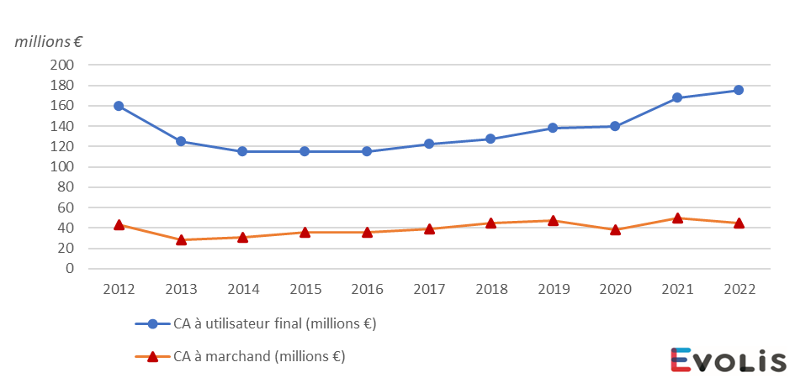
Chariots d’occasion (CA) Historique 2012-2022
Un peu d’histoire
Notes:
En valeur, les ventes à client final prédominent sur le négoce et la tendance se confirme sur les dernières années.

Slide 32
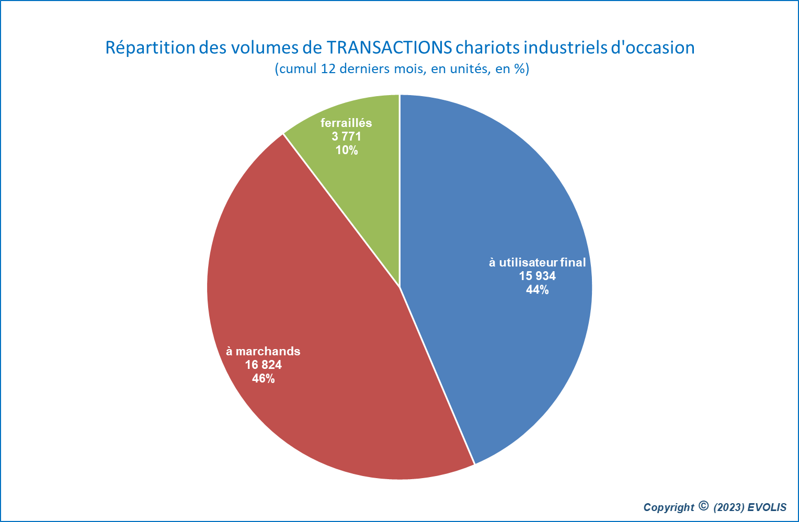

Répartition des volumes de transactions Cumul à juin 2023 sur les 12 derniers mois (unités et %)
Retour sur 2023 :
Léger repli du marché
Total des transactions (unités) entre janvier et juin 2023:
19 227 (+2% par rapport à 2022)
Notes:
En cumul de janvier à fin juin 2023, nous assistons à une légère hausse du marché en volume de +2%

Slide 33
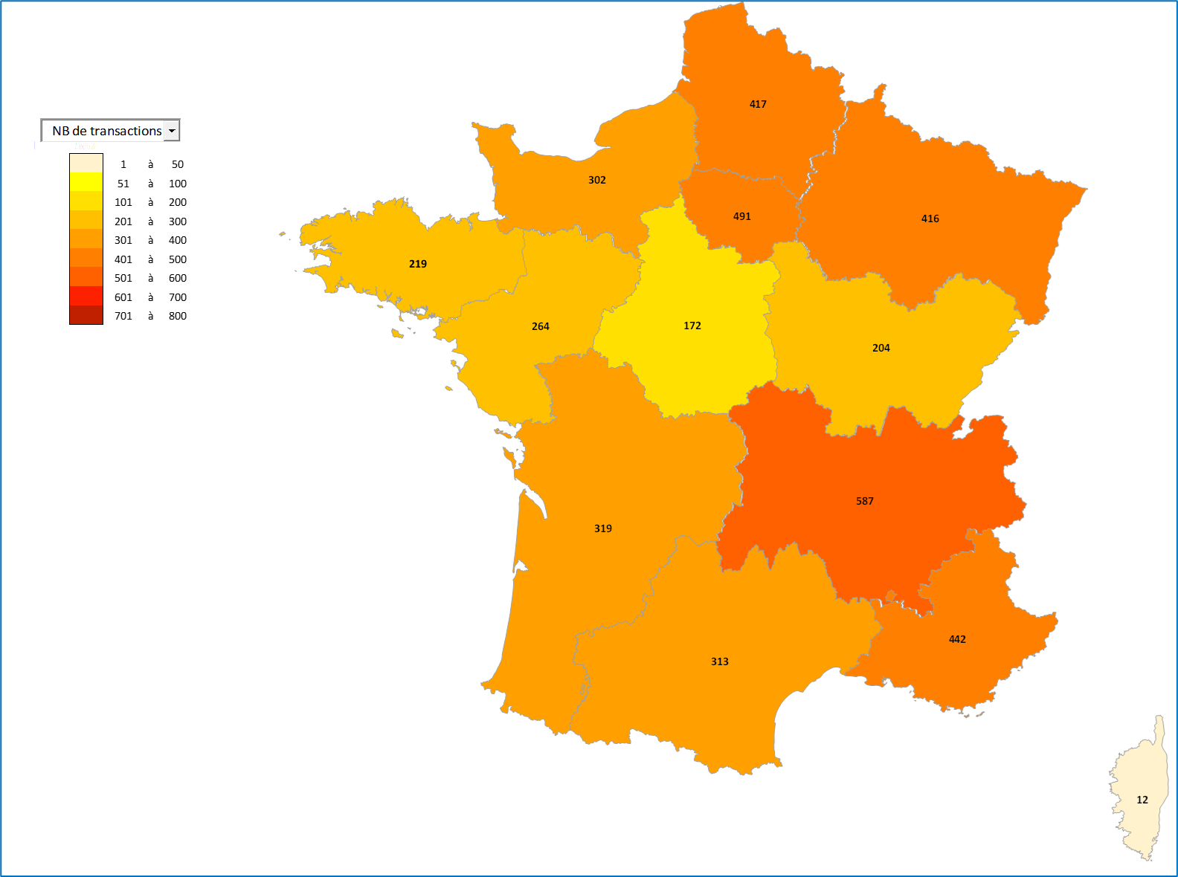

Répartition régionale des volumes de transactions Sur le T1 2023
Retour sur 2023
Notes:
Sur la carte on note sur le 1er trimestre le top 3 des régions en terme de volume de transactions : Auvergne Rhône-Alpes, Ile-de-France et PACA.

Slide 34
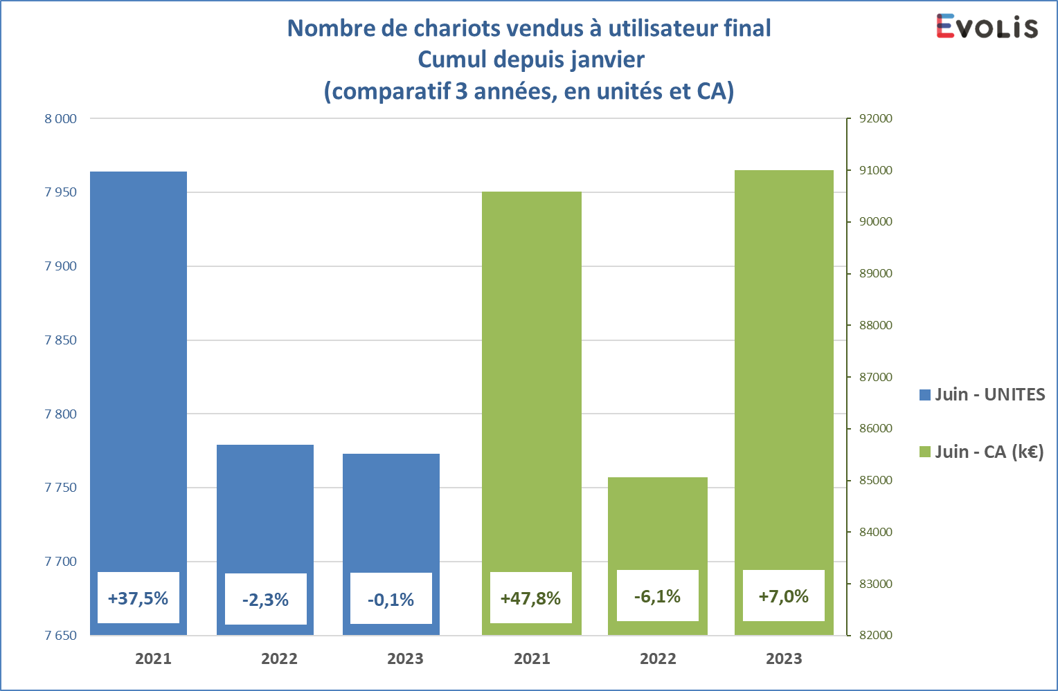

Historique des ventes à utilisateur final Cumul janvier - juin (unités et CA)
Les ventes à utilisateur final
Notes:
Les ventes à UF progressent en termes de CA, bien que stables en volume

Slide 35
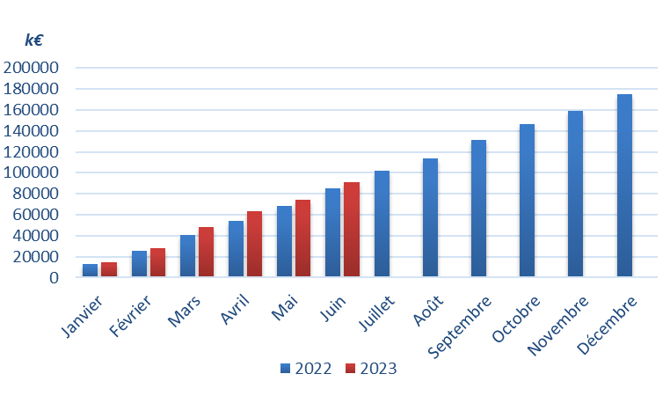
Comparaison mensuelle 2022-2023 Cumul du CA : ventes à utilisateur final
Les ventes à utilisateur final
Notes:
Au mois le mois, on observe un début d’année au-dessus de 2022 en termes de chiffres d’affaires pour les ventes UF

Slide 36
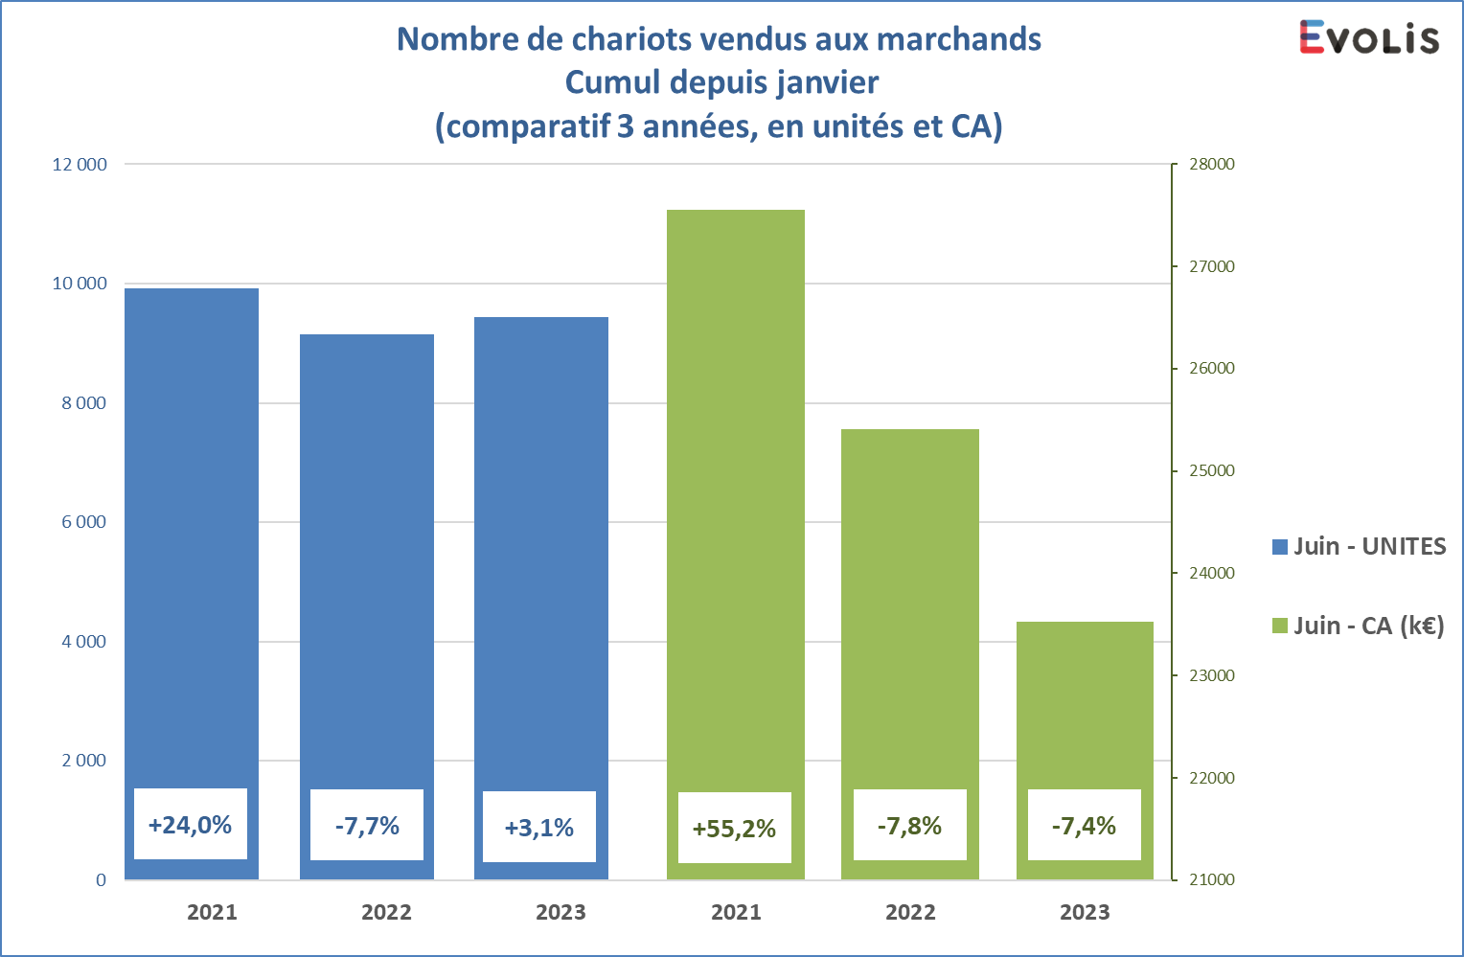
Historique des ventes aux marchands Cumul janvier - juin (unités et CA)
Les ventes aux marchands
Notes:
Concernant le négoce, les ventes ont progressé en termes d’unités, et ont été moins importantes en chiffre d’affaires

Slide 37
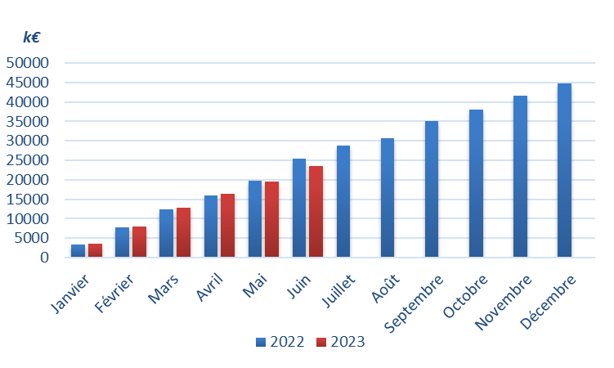
Comparaison mensuelle 2022-2023 Cumul du CA : ventes aux marchands
Les ventes aux marchands
Notes:
Globalement, on observe un léger repli sur 2023 en termes de chiffres d’affaires pour les ventes à marchands. Les mois de mai et juin expliquent ce léger repli.

Slide 38
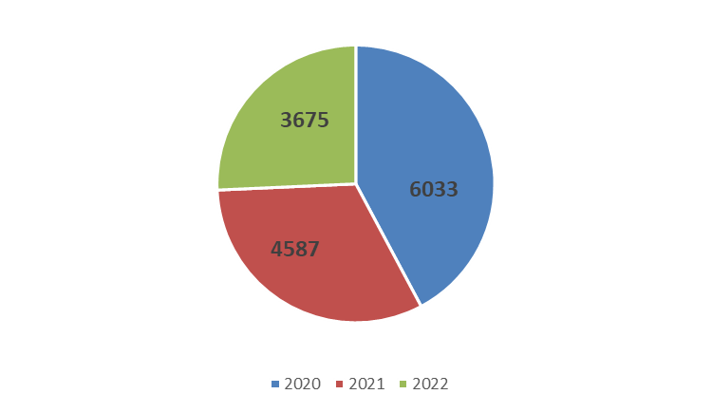
Les chariots ferraillés
Nombre de chariots ferraillés (2020-2022)
Sur le cumul janvier – juin 2023 :
2 015 unités
Notes:
Enfin pour terminer cette analyse du marché français occasion, le ferraillage, même si cette activité reste minime, est en baisse depuis 2020.

Slide 39
Présentation de Enersys
Benoit Hervieu (Sales Technical Manager)
Enersys

Slide 40
Le contexte économique actuel: le ralentissement européen
Jean-Alain Andrivon, Rexecode

Slide 41

Agenda de la réunion
Conjoncture économique : la « fin » du choc de la crise énergétique, mais un net ralentissement européen
Les divergences entre la zone euro et les États-Unis
Les perspectives françaises

Slide 42
Les trois temps de l’inflation
Le temps de l’inflation par les coûts (2021-2022) Les chocs initiaux s’atténuent : perturbations liées à la pandémie et impacts de politiques économiques déployées (forte expansion monétaire), choc du conflit en Ukraine sur des approvisionnements critiques.
Le temps de la boucle prix / revenus (2023 voire 2024) Le choc initial a été suffisamment prolongé pour déclencher une réaction des revenus d’activité : salaires et marges. Les facteurs d’atténuation (politique monétaire mais pas la politique budgétaire) montent progressivement en puissance.
Le temps des déterminants structurels (moyen terme) Vieillissement démographique, transition énergétique, défi climatique, nouvelles pénuries, échanges mondiaux, IA vont modeler l’inflation de moyen terme.

Slide 43
Depuis un an, certaines choses ont (en partie) changé

Slide 44
Les inquiétudes se sont depuis peu déportées sur le pétrole

Slide 45
Les cours des autres matières premières paraissent plutôt orientés à la baisse depuis fin 2022

Slide 46
Doit-on donner crédit aux signaux de ralentissement déjà présents en 2022 et non confirmés au 1er semestre 2023 ?

Slide 47
En Chine, le marasme immobilier emporte des conséquences plus larges : finances locales, épargne des ménages…

Slide 48
L’industrie automobile chinoise est devenue, en moins de 3 ans, un géant de l’export

Slide 49
Les investissements en R&D, logiciels/tech, et dans l’industrie automobile continuent d’être en vive croissance en Chine

Slide 50
Les divergences entre la zone euro et les États-Unis

Slide 51
Aux États-Unis, un durcissement de la politique monétaire contrebalancé par une politique budgétaire qui s’est relâchée ...

Slide 52
... au service d’un boom d’investissement certes local (constructions par le secteur industriel) mais aussi très signifiant.

Slide 53
Ce boom américain est porté par les secteurs de la transition énergétique et des semi-conducteurs

Slide 54
Le pic de l’inflation de base a été dépassé. Il n’ouvre pas forcément d’emblée un espace pour la baisse des taux

Slide 55
Un affaiblissement apparent de la situation de liquidité des sociétés non financières plus marqué en Europe

Slide 56
En zone euro, les salaires réels sont en passe de progresser de nouveau

Slide 57
Une dépense de la surépargne qui n’a pas eu lieu en Europe

Slide 58
L’absence durable de gains de productivité en Europe est préoccupante sur le moyen terme

Slide 59
Le risque d’un décrochage de la compétitivité-prix en Europe

Slide 60
Les industriels allemands ont bien perçu ce risque majeur sur la compétitivité européenne

Slide 61
Les perspectives françaises

Slide 62
La France s’en tire certes mieux que l’Allemagne mais pas mieux que la moyenne européenne

Slide 63
Une rentrée sous le signe du ralentissement, l’alternative semblant être une quasi-stagnation ou une récession

Slide 64
L’inflation est devenue moins circonstancielle et plus nichée dans les conditions de formation des revenus (salaire et marges)

Slide 65
Le reflux des anticipations de prix diverge: il est plus limité à ce stade dans le cas des activités de services que de l’industrie

Slide 66
Le redressement des salaires réels laisse espérer un léger mieux sur le front de la consommation des ménages

Slide 67
La hausse des taux se poursuit. Pas de détente des taux directeurs à attendre avant mi-2024

Slide 68
À l’inverse, contraction du crédit et hausse des taux réels augmentent la contrainte financière sur les entreprises

Slide 69
L’activité globale dans la construction décroche moins qu’on n’aurait pu le craindre au vu de la hausse des taux d’intérêt

Slide 70
Mais certains pans comme le gros œuvre et la promotion immobilière neuve sont fortement affectés

Slide 71
L’activité non résidentielle ne semble pas à même de compenser le fléchissement de l’activité

Slide 72
Les contraintes en provenance de la demande remontent sans que celles liées à la capacité d’offre s’amenuisent franchement

Slide 73
Mais malgré la permanence des difficultés de recrutement à un niveau élevé, les anticipations de salaire se font moins vives

Slide 74
La dépense des entreprises commence à se faire moins soutenue du point de vue des effectifs

Slide 75
Les entreprises ont jusqu’à présent été au rendez-vous, notamment les PME / TPE, par leur volonté d’investir

Slide 76
Les marges de l’industrie en termes réels ont seulement retrouvé leur niveau de 2019

Slide 77
Les trésoreries des entreprises sont jugées plus tendues

Slide 78
L’augmentation du nombre de défaillances est enclenchée

Slide 79
Un point positif : le solde des échanges extérieurs de produits industriels (hors énergie) est moins déficitaire

Slide 80
La perte de compétitivité industrielle française a abouti à une perte de substance par rapport à nos partenaires européens

Slide 81
Elle s’est traduite par une désertification de l’industrie plus prononcée en France que dans les autres pays de la zone euro

Slide 82
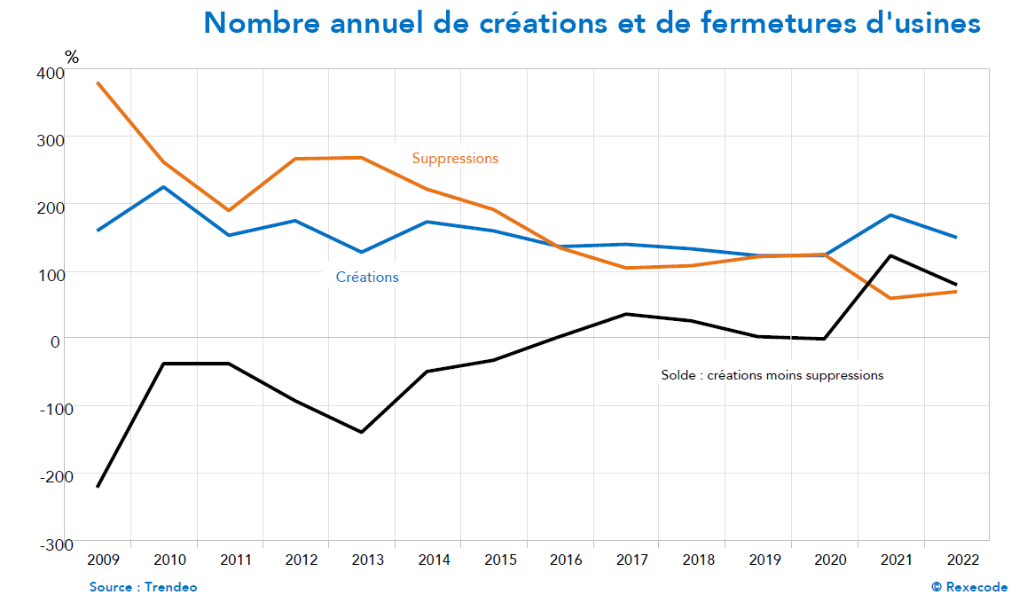
Une amélioration des indicateurs d’attractivité de l’industrie en France se dessine toutefois

Slide 83
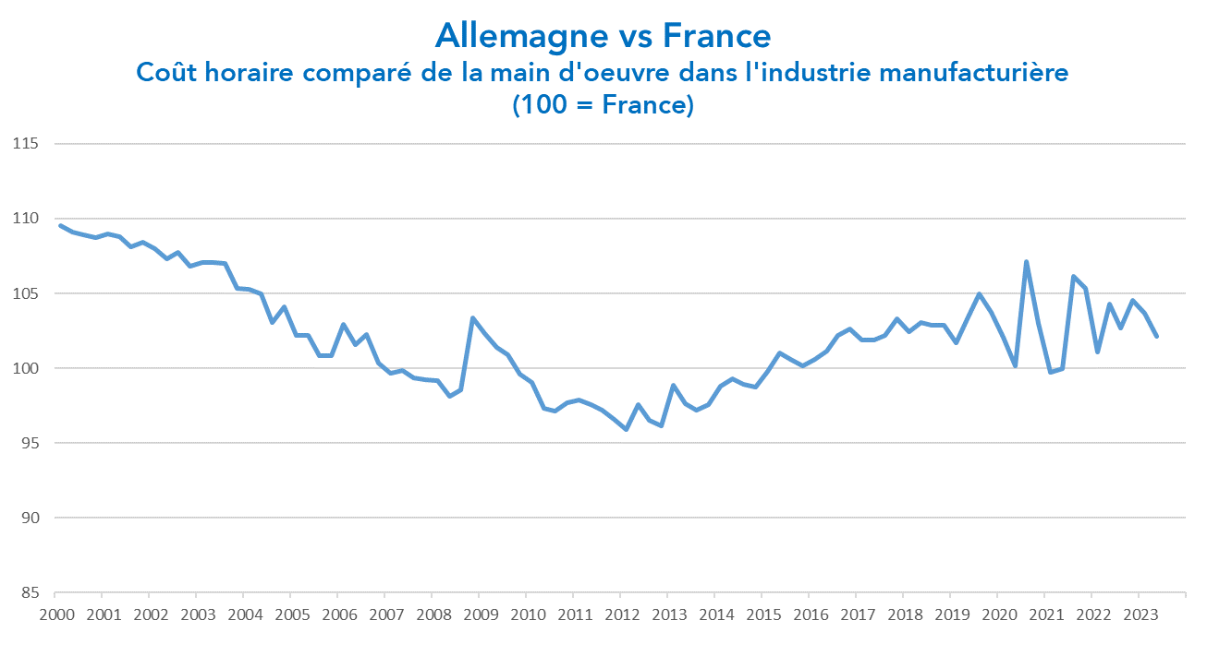
La divergence des coûts salariaux par rapport à notre principal concurrent est stoppée et même inversée

Slide 84
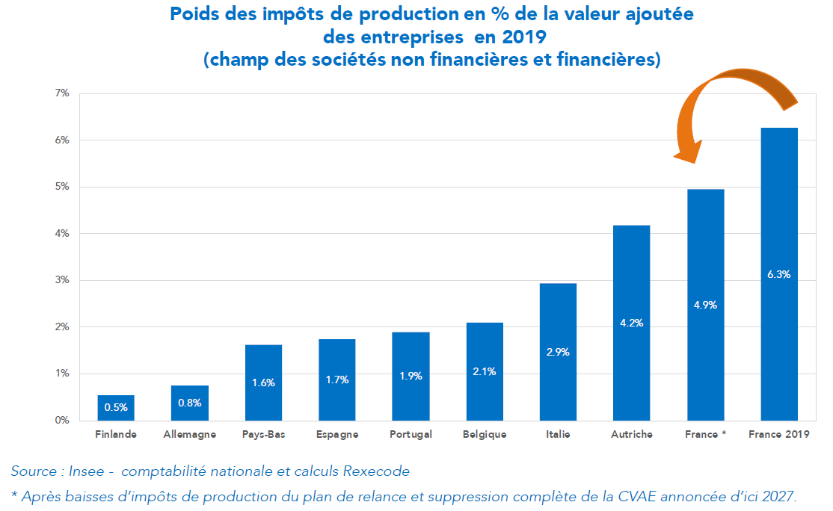
En France, la suppression (à terme… ?) de la CVAE réduirait le handicap lié à la fiscalité de production sans le faire disparaître

Slide 85
Conclusion
En définitive, un net ralentissement de l’activité est attendu en Europe à court terme
La France s’en sort peut-être « mieux » au sein de l’Europe
Mais est-ce le bon point de comparaison?
Les « réarmements » productifs chinois et américain sont en effet en bonne voie
La compétitivité-prix européenne sort affaiblie par la crise

Slide 86
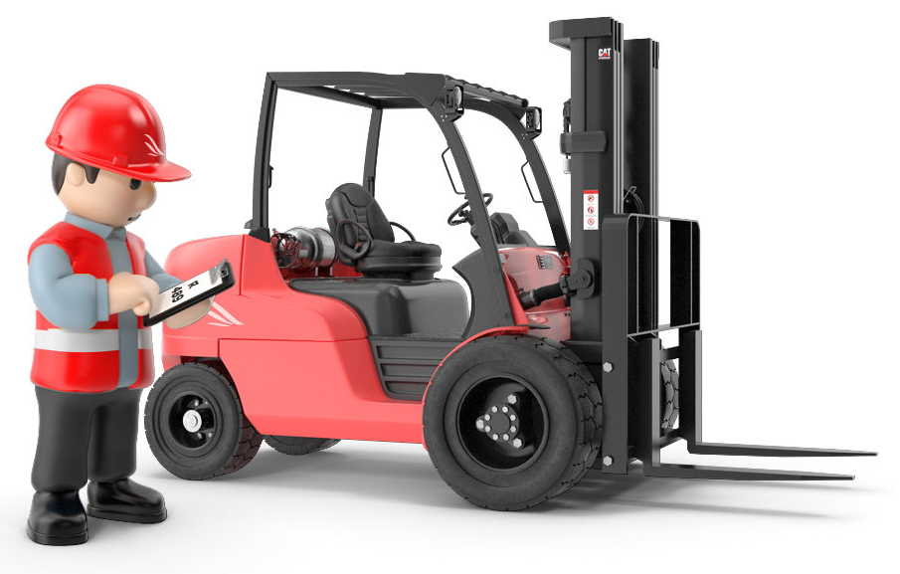
Conformité réglementaire et formalisme attendu
Mathieu Armengaud

Slide 87
L’acquisition d’un chariot élévateur

Slide 88

L’acquisition d’un chariot élévateur
Que doit fournir le « cédant » ?
Certificat de conformité occasion (article R4313-14 du code du travail + arrêté du 22 octobre 2009) : modèle en annexe II de l’arrêté
Déclaration CE de conformité originelle
Rapport de VGP exempt de toute observation et datant de moins de 6 mois (=état de conservation)
Et que doit faire le preneur ?
Vérifier la présence, la validité et la pertinence du dernier rapport de vérification périodique
Procéder à la remise en service de l’équipement…
Notes:
Chariot occasion : Un chariot élévateur est considéré comme « d’occasion » lorsqu’il a déjà été utilisé dans un État membre de l’espace économique européen (27 pays au 1er Janvier 2010) et qu’il fait l’objet d’une mise en vente, d’une vente, d’une importation, d’une location, mise à disposition ou cession à quelque titre que ce soit (Article R4311-2 du code du travail).

Slide 89
La vente/location d’un chariot élévateur

Slide 90

La remise en service
Quel texte ?
Arrêté du 1er mars 2004
Qui doit la réaliser ?
Le chef d’établissement = entreprise utilisatrice
Quand ?
Changement de site d'utilisation (location = cas particulier)
Changement de configuration ou des conditions d'utilisation, sur un même site
Suite d'un démontage suivi d'un remontage de l'appareil de levage
Après tout remplacement, réparation ou transformation importante intéressant les organes essentiels de l'appareil de levage
A la suite de tout accident provoqué par la défaillance d'un organe essentiel de l'appareil de levage.
Notes:
Question : où se fait la mise en service ?
Si démontage/montage du mât, nouvelles vérifications ?

Slide 91

La remise en service
Contenu ?
Examen d’adéquation (art.5-I)
Épreuve statique (art.10)
Épreuve dynamique (art.11)
Essais de fonctionnement (art.6b)
Ressources ?
INRS : ED6339
Écrit obligatoire !

Slide 92
La remise en service - détails
Examen d’adéquation : l’examen qui consiste à vérifier
Que l’engin est approprié aux travaux que l’utilisateur prévoit d’effectuer
ainsi qu’aux risques auxquels les travailleurs sont exposés
que les opérations prévues sont compatibles avec les conditions
d’utilisation de l’appareil définies par le fabricant
Conformité au cahier des charges VS absence d’utilisation interdite/non-conforme
Exemples :
- PEMP : ED6419
- Grues mobiles : ED6107
- Grues de chargement : ED6278
Jurisprudence

Slide 93
La remise en service - détails
Épreuve statique : consiste à faire supporter au chariot la charge maximale d’utilisation multipliée par le coefficient d’épreuve statique, sans la faire mouvoir pendant une durée déterminée
les conditions de l’épreuve statique, sa durée et le
coefficient appliqué sont ceux définis par la notice d’instructions du fabricant
à défaut, ce sont ceux définis par la réglementation appliquée lors de la conception de l’appareil ;
à défaut, le coefficient est égal à 1,5 et la durée de l’épreuve est de une heure.

Slide 94
La remise en service - détails
Épreuve dynamique : consiste à faire mouvoir, par le chariot, la charge maximale d’utilisation multipliée par le coefficient d’épreuve dynamique de façon à amener cette charge dans toutes les positions qu’elle peut occuper, sans qu’il soit tenu compte ni de la vitesse obtenue, ni de l’échauffement de l’appareil
les conditions de l’épreuve dynamique et le coefficient appliqué sont ceux définis par la notice d’instructions du fabricant
à défaut, ce sont ceux définis par la réglementation appliquée lors de la conception de l’appareil
à défaut, le coefficient est égal à 1,1

Slide 95
La remise en service - détails
Essais de fonctionnement : consiste à s’assurer de l’efficacité de fonctionnement :
des freins ou dispositifs équivalents destinés à arrêter, puis à maintenir, dans toutes leurs positions, la charge ou le chariot
des dispositifs contrôlant la descente des charges
des dispositifs limitant les mouvements du chariot et de la charge tels que limiteurs de course, dispositifs parachutes…
des limiteurs de charge et de moment, lorsqu’ils existent, aux valeurs définies dans la notice d’instructions du fabricant ou, à défaut, au-delà de la charge maximale d’utilisation et à moins de 1,1 fois la charge ou le moment maximal.

Slide 96
Cas particulier : la location
En cas de changement de site d'utilisation, les appareils de levage ne nécessitant pas l'installation de support particulier sont dispensés de la vérification de remise en service, sous réserve qu'ils aient fait l'objet, dans la même configuration d'emploi :
de la vérification de mise en service (« une première fois »)
ET d'une vérification générale périodique (art.22 de l’arrêté du 1er mars 2004) de moins de 6 mois

Slide 97

Tirages au sort et jeu concours
Olivier Plancqueel
Mathieu Armengaud
Lionel Couturier

Slide 98
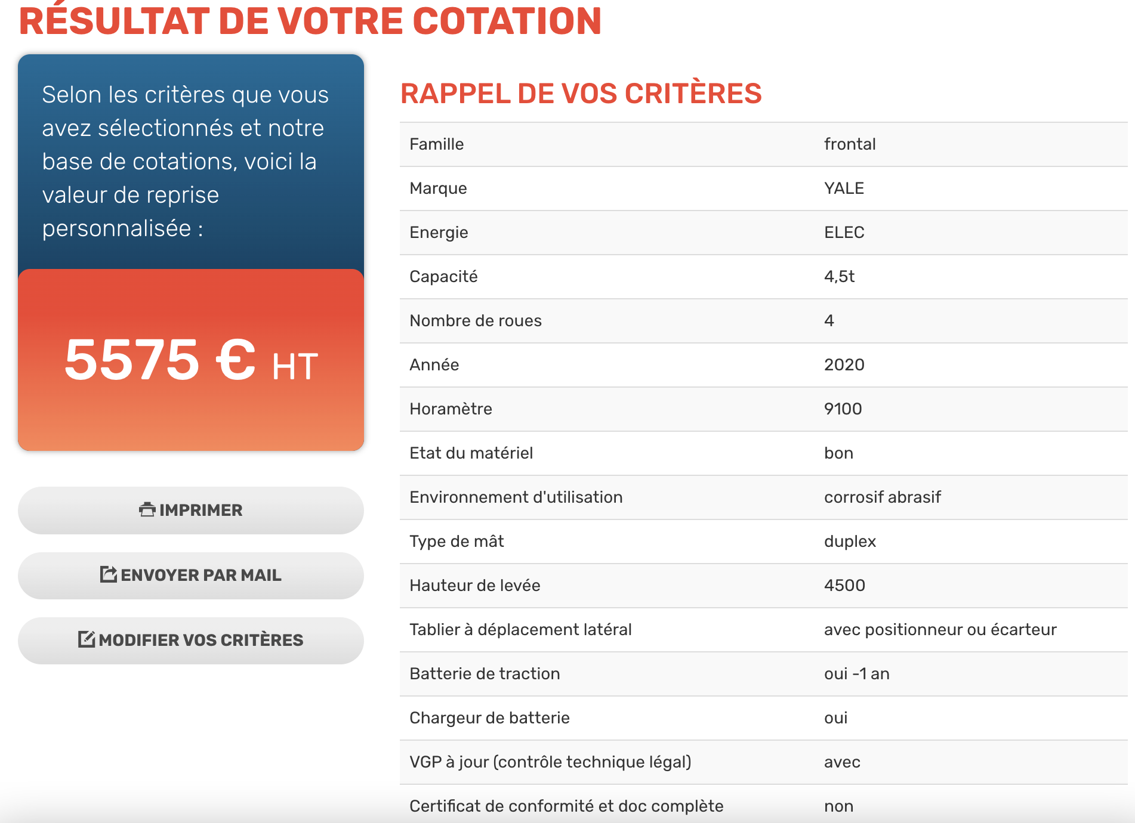
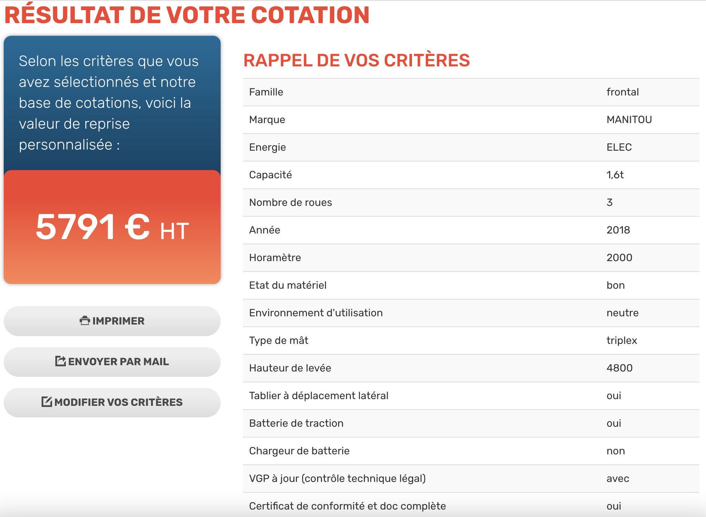
Jeu concours
Modèle 1
Modèle 2

Slide 99
Jeu concours
Modèle 1

Slide 100
Jeu concours
Modèle 2

Slide 101
Merci pour votre attention
Rdv ce soir au restaurant le French House
19h30
46 Grand'Place
62000 Arras
Rdv demain chez Enersys
9h00
Rue Alexander Fleming
62000 Arras

